Slide 1

Продвижение Группой «РОСНАНО» МСП нанотехнологического и связанных с ним высокотехнологичных секторов

Slide 2



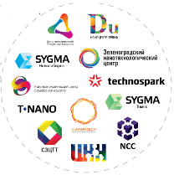








Фонд в 2018 году в цифрах
>60 профстандартов
>1000 школ и 22 ресурсных центра
>170 образовательных
программ
>75 тыс. специалистов и
студентов обучено
экзаменационные площадки
в 10 регионах
>620 эл.модулей
>19 тыс.
пользователей
образовательного портала
Зеленоградский НЦ
Северо-Западный НЦ
Санкт-Петербург НЦ
45 проектов по стимулированию спроса
НЦ Композитов (Москва)
Технологических инжиниринговых компаний (ТИК)
ТехноСпарк (Троицк)
17
испытательных
центров
10
Наноцентров
Т-Нано (Москва)
15
Прочих инфр.проектов
5
>580 Документов о соответствии качества и безопасности
НЦ в Дубне
Стартапы
НЦ Мордовия
Красноярский НЦ
>230 Национальных
стандартов
>700
Казанский НЦ
Сигма.Томск
Ульяновский НЦ
Самарский НЦ
Сигма.Новосибирск
>150 мероприятий в области популяризации нанотехнологий
Выручка
>11,5
Рабочие места
>500 компаний наноиндустрии
приняли участие на коллективных стендах Фонда в >80 выставках
млрд. руб.
>2,9
Выходы
из проектов
Налоги
тыс. чел.
>2,7
>1,1
млрд руб.
млрд руб.
Площадка «Управление
инновациями»

Slide 3

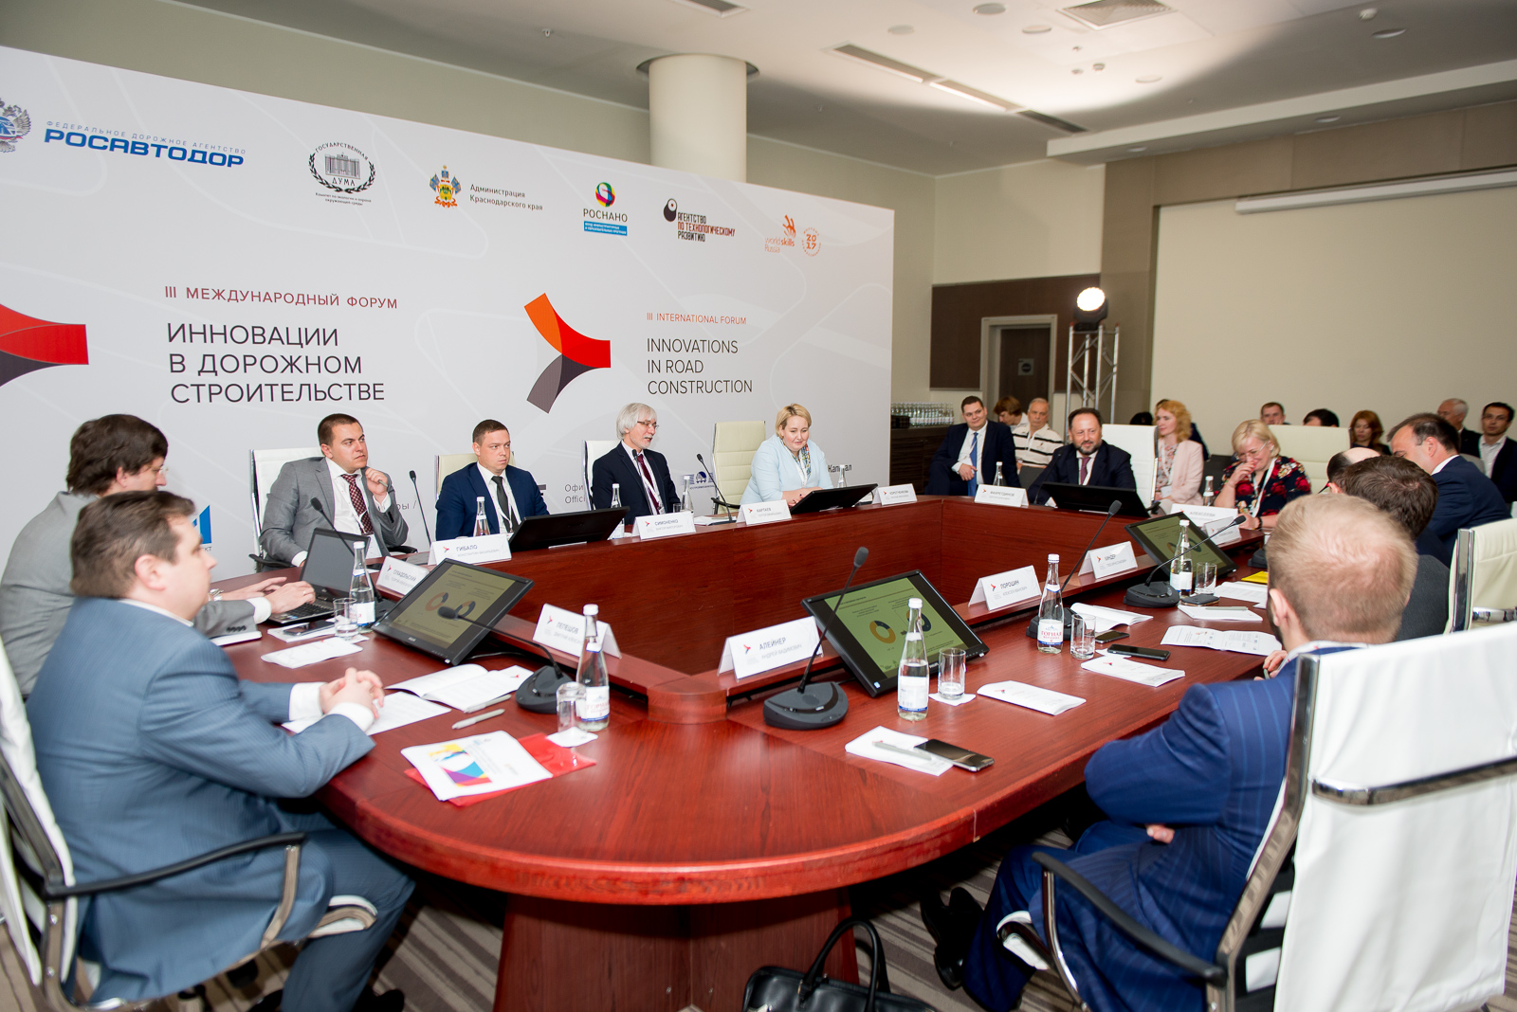

Работа с ГК «Автодор»
Участие сотрудников Группы «РОСНАНО» в работе научно-технического совета ГК «Автодор».
Участие сотрудников Группы «РОСНАНО» в заседаниях Экспертного совета по вопросам обеспечения эффективности закупок, проводимых ГК «Автодор» и совещаниях по рассмотрению новых решений на объектах ГК «Автодор».

Slide 4
Поставки продукции на объекты ГК «Автодор»
1. Композитные опоры освещения ООО «Гален», М-1 «Беларусь», М-4 «Дон».
2 . Композитные перильные ограждения и лотки ООО «НЦК», Пусковой комплекс № 1 ЦКАД.
3. Светодиодные светильники ООО «ЛЭД-Энергосервис», М-4 «Дон».
4. Кабельная продукция ООО «Нексанс Рус», М-11 «Москва — Санкт-Петербург».
5. Термопластик дорожной разметки ООО «ИнДорТех», М-1 «Беларусь».
6. Пеностекольный щебень ООО «АйСиЭм Гласс Калуга»; М-3 «Украина».
7. В рамках опытно-экспериментальной апробации модификатора асфальтобетона нового поколения «Эладорм» предусмотрено устройство опытного участка на М-4 «Дон» в Краснодарском крае.

Slide 5
Анализ эффективности институтов развития
Фонд инфраструктурных и образовательных программ - наиболее эффективный институт развития в
Российской Федерации

Slide 6
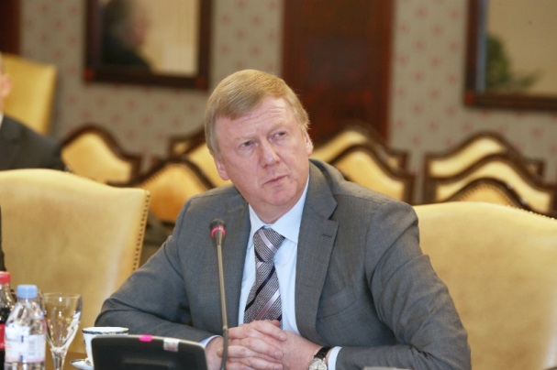
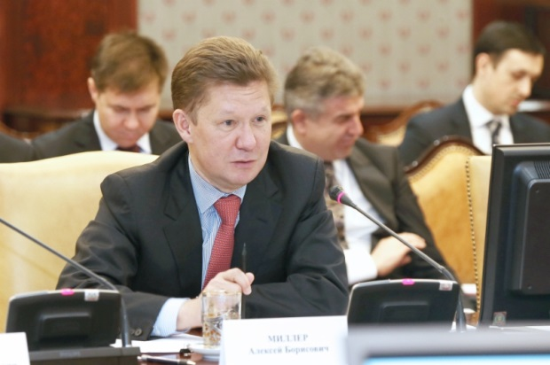
Работа с ПАО «Газпром»
Проведено 13 совместных совещаний
В ходе проведения совещаний принято 172 протокольных решений, направленных на применение нанотехнологических решений в инвестиционных проектах ПАО «Газпром»
б

Slide 7
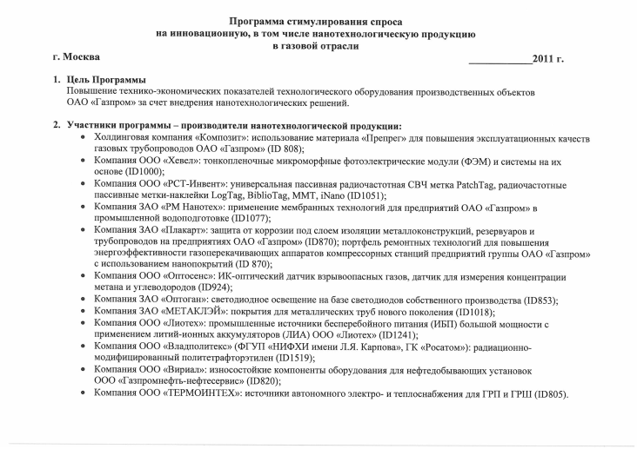
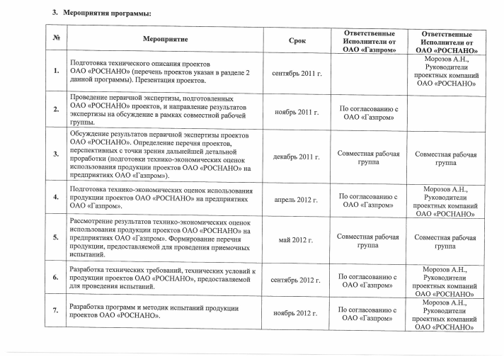
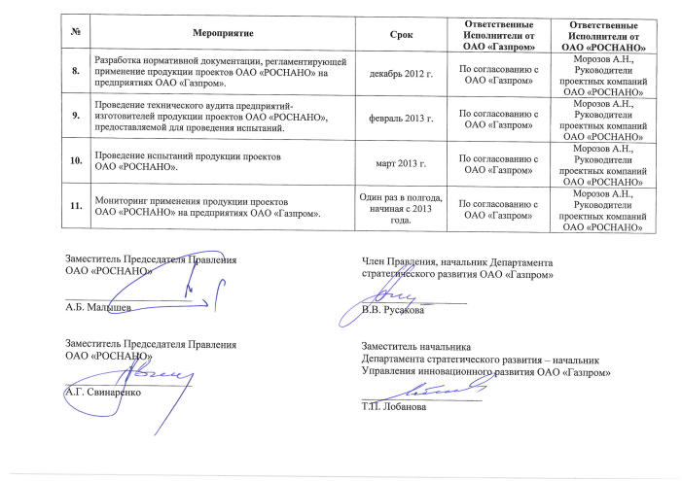
Утверждена Программа стимулирования спроса на инновационную, в том числе нанотехнологическую, продукцию в газовой отрасли
Цель Программы:
Повышение технико-экономических показателей технологического оборудования производственных объектов ПАО «Газпром» за счет внедрения нанотехнологических решений

Slide 8
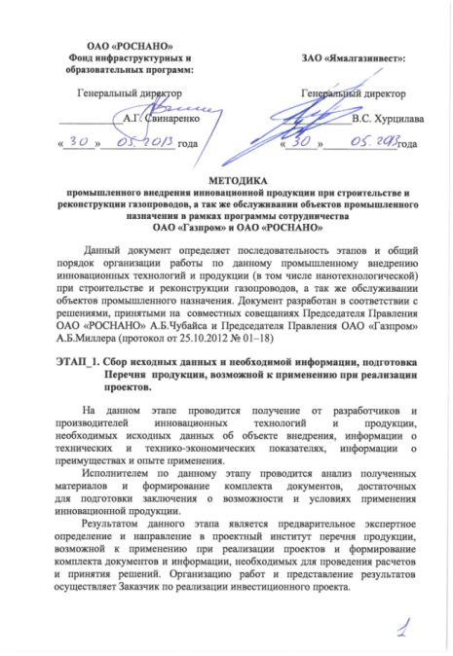
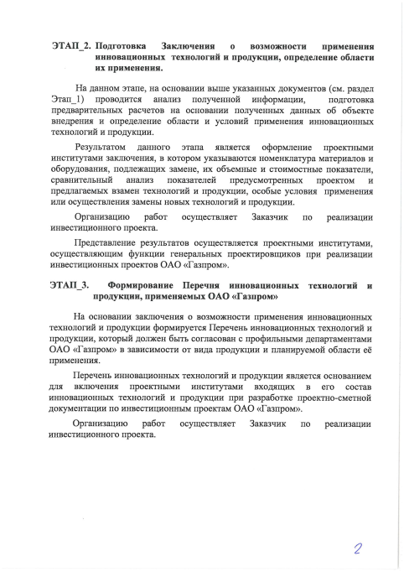
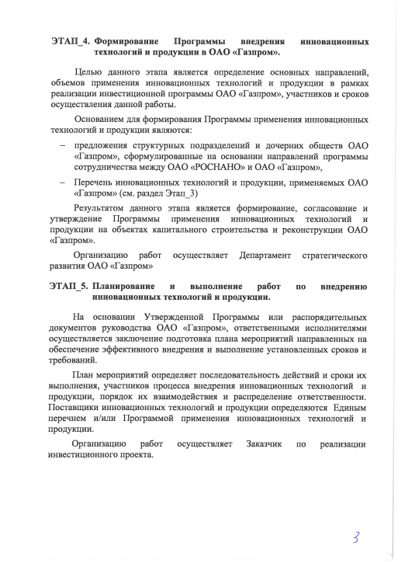
Разработана и утверждена Методика промышленного внедрения нанотехнологической продукции при строительстве и реконструкции объектов инфраструктуры ПАО «Газпром»
1. Сбор исходных данных и необходимой информации, подготовка Перечня продукции.
2. Подготовка Заключения о возможности применения инновационных технологий и продукции.
3. Формирование Перечня инновационных технологий и продукции, применяемых в ПАО «Газпром».
4. Формирование Программы внедрения инновационных технологий и продукции в ПАО «Газпром».
5. Планирование и выполнение мероприятий по внедрению инновационных технологий.
б

Slide 9
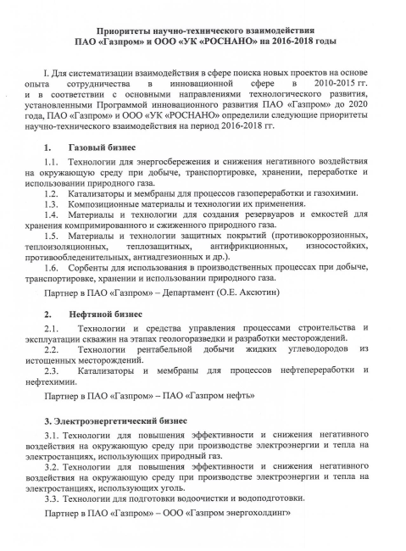
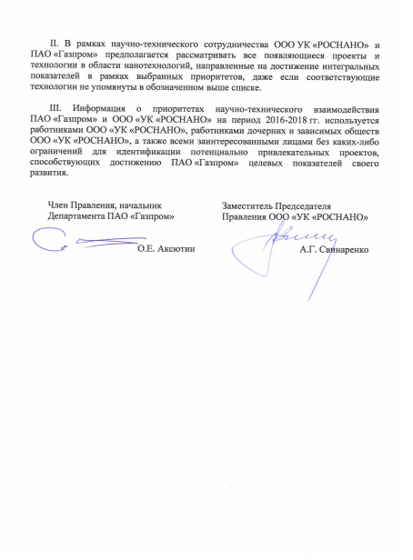









Утверждены и реализуются «Приоритеты научно-технического взаимодействия ПАО «Газпром» и ООО «УК «РОСНАНО» на
2016 - 2018 годы»
1. Газовый бизнес
2. Нефтяной бизнес
3. Электроэнергетический бизнес

Slide 10
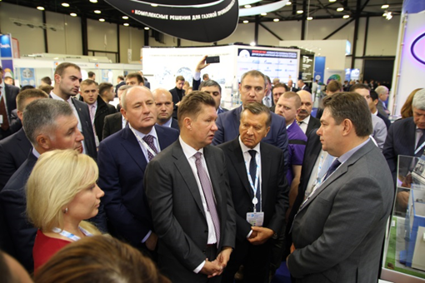
Ежегодное участие в работе
Петербуржского Международного газового Форума
На стенде Группы РОСНАНО представлено:
• более 40 готовых технологических решений производственных компаний нанотехнологической отрасли;
• 16 стартапов из 5 наноцентров и технологических инжиниринговых компаний.
Из представленных технологий и стартапов:
аттестовано 18 решений,
применено 17 решений.

Slide 11
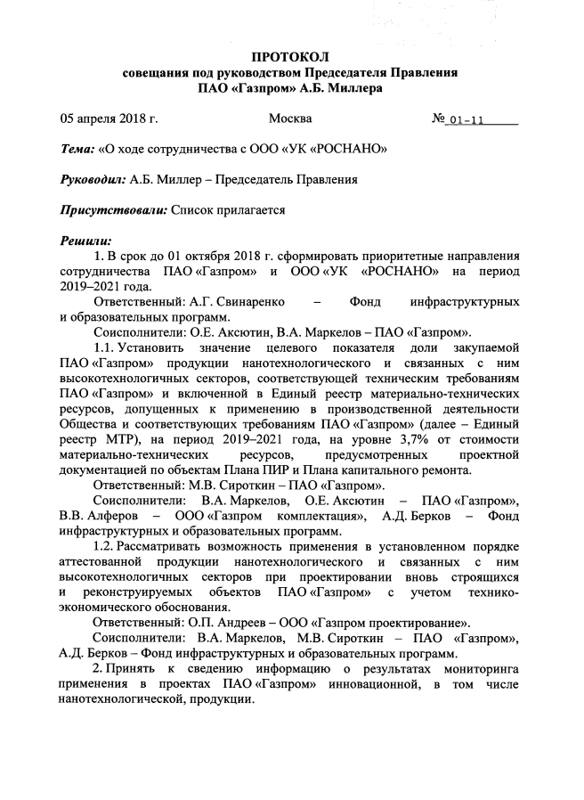
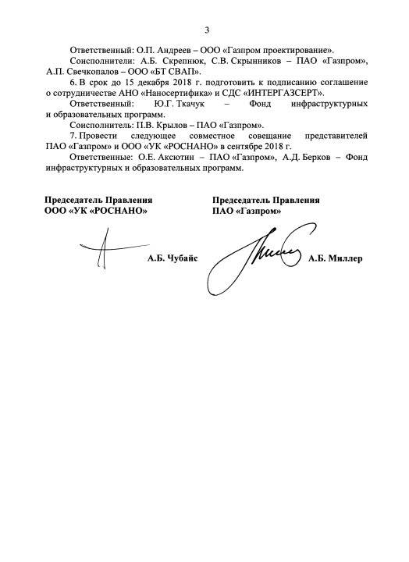

Решением Протокола совещания под руководством Председателя Правления ПАО «Газпром» А.Б. Миллера № 01-11 от 05.04.2018
Установлено значение целевого показателя доли закупаемой ПАО «Газпром» продукции нанотехнологического и связанных с ним высокотехнологичных секторов, включенной в Единый реестр МТР, на период 2019–2021 годов, на уровне 3,7% от стоимости МТР, предусмотренных проектной документацией по объектам Плана ПИР и Плана капитального ремонта.

Slide 12
Реализуются ключевые показатели потребления инновационной, в том числе нанотехнологической, продукции предприятиями газовой отрасли. (% от стоимости всех материально-технических ресурсов, предусмотренных проектной документацией по объектам Плана ПИР будущих лет)
2013 год
сертификация
аудит
аттестация
пилотные проекты
2014 год
2015 год
73 % - композитная продукция
2016 год
19,5 млрд. руб.
25 % - технологическое оборудование
2017 год
2 % - освещение и прочая продукция

Slide 13
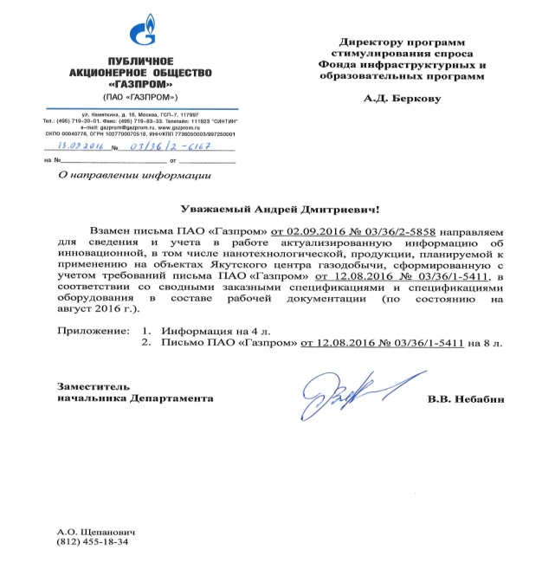
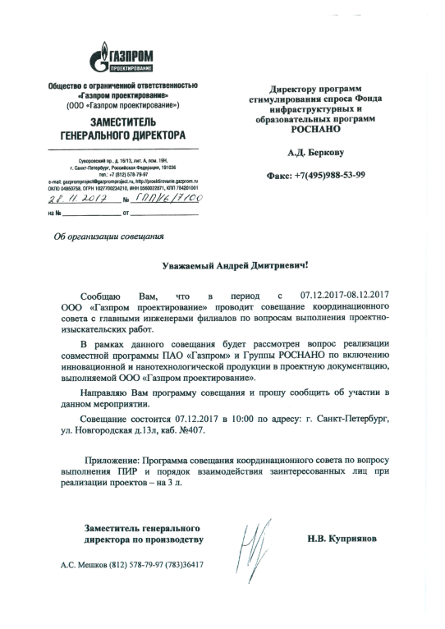
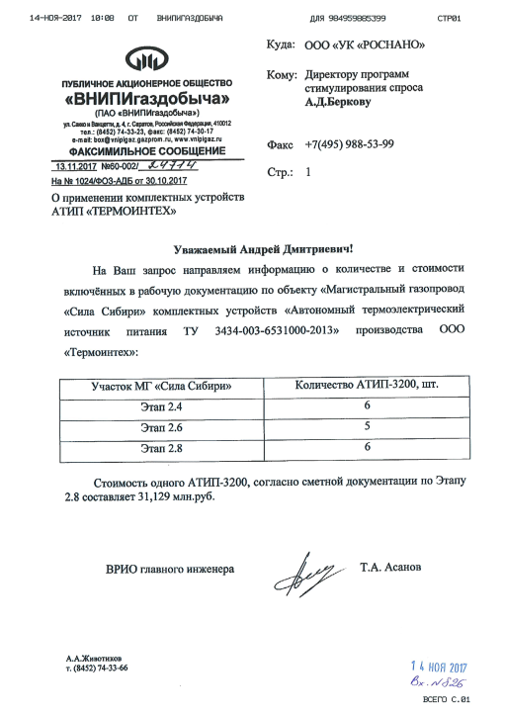
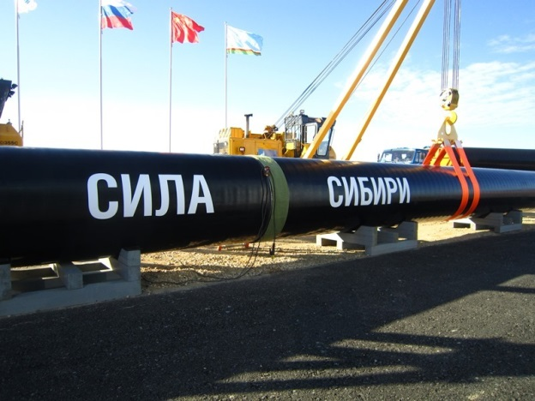
Формируется ежегодная отчетность.
К началу 2018 года объем запроектированной и законтрактованной нанотехнологической продукции в газовой отрасли составил:
Запроектированной продукции:
19,5 млрд. руб.
Законтрактованной продукции:
15,7 млрд. руб.

Slide 14
Благодарю за внимание!

